Slide 1


VIGILANCE
SERİAN DOMA
BİYOMEDİKAL MÜHENDİSİ, MSC.

Slide 2

İÇERİK
Advers olaylar
Ciddi olumsuz olayların ve FSCA raporlanması (Madde 85)
Trend raporlama (Madde 86)
FSCA (Saha Güvenliği Düzeltici Faaliyeti)
FSN (Saha Güvenlik Bildirimi)
Vijilans ve Eudamed
Meddev 2.12-1 Rev8
Notes:
MDR Madde 80 Klinik araştırmalar sırasında meydana gelen advers olayların kaydedilmesi ve raporlanması
MDR Madde 87 Ciddi olumsuz olayların ve saha güvenliği düzeltici faaliyetlerinin analizi
MDR Madde 86 Trend raporlaması
MDR Madde 87 Ciddi olumsuz olayların ve saha güvenliği düzeltici faaliyetlerinin analizi
MDR Madde 88 Vijilans verilerinin analizi
MDR Madde 91 Uygulama tasarrufları
MDR Madde 89 Vijilansa ve piyasaya arz sonrası gözetime ilişkin elektronik sistem
Meddev 2.12-1 Rev8
FSCA (Saha Güvenliği Düzeltici Faaliyeti)
FSN (Saha Güvenlik Bildirimi)

Slide 3
Vijilans Dokumanlar
-Meddev 2.12-1 Rev 8 – MIR ve FSCA Formları
-FDA Adverse Event Reporting System (FAERS) Public Dashboard
Formları:
How to use FSCA and MIR Forms
Manufacturer Incident Report – MIR Version 7.2.1
Field Safety Corrective Action – FSCA
Diğer Form ve Taslaklar
Field Safety Notice Template
Trend Report
Periodic Summary Report
EU Vigilance Pilot on Trending – Additional MIR Form
EU Vigilance Pilot MIR Form
EU Vigilance Pilot MIR Step by Step Guide
EU Vigilance Pilot Toolkit for Users
Ürüne Özel Vijilans Rehberleri
DSVG 00 Introduction to Device Specific Vigilance Guidance
DSVG 01 Devices for Cardiac Ablation
DSVG 02 Coronary Stents and associated delivery systems
DSVG 03 Cardiac Implantable Electronic Devices (CIED)
DSVG 04 Breast Implants
DSVG 05 Insulin Infusion Pumps and Integrated meter systems

Slide 4

VIjIlans MDR Bölüm 1 Madde 3 TANIMLAR
Advers Olay;
Bir klinik araştırma bağlamında araştırma amaçlı cihazla ilgili olsun veya olmasın, gönüllülerdeki, kullanıcılardaki veya diğer kişilerdeki, anormal bir laboratuvar bulgusu dahil olmak üzere, istenmeyen tıbbi olay, hastalık veya yaralanma ya da istenmeyen klinik bulgulardır.
Ciddi Advers Olay;
Aşağıdakilerden herhangi birine yol açan advers olaydır:
ölüm,
gönüllünün sağlık durumunda aşağıdakilerden herhangi biriyle sonuçlanan ciddi bozulma:
hayatı tehdit eden hastalıkla veya yaralanmayla,
vücut yapısının veya bir vücut fonksiyonunun kalıcı olarak bozulmasıyla,
hastaneye yatışla veya hastanın hastanede yatış süresinin uzamasıyla,
hayatı tehdit eden hastalığı veya yaralanmayı ya da vücut yapısında veya bir vücut fonksiyonunda kalıcı bozulmayı önlemek için tıbbi veya cerrahi müdahaleyle,
kronik hastalıkla,
fetal distres, fetal ölüm veya konjenital fiziksel veya zihinsel bozukluk ya da doğum kusuru;

Slide 5
VIjIlans MDR Bölüm 1 Madde 3 TANIMLAR
Olumsuz olay;
Ergonomik özelliklerinden kaynaklanan kullanım hataları dahil olmak üzere, piyasada bulundurulan bir cihazın karakteristiklerinde ya da performansında herhangi bir arıza ya da bozulmanın yanı sıra, imalatçı tarafından sağlanan bilgilerdeki herhangi bir yetersizlik veya herhangi bir istenmeyen yan etkidir.
Ciddi olumsuz olay;
1) Hastanın, kullanıcının ya da başka bir kişinin ölümüne,
2) Hastanın, kullanıcının veya başka bir kişinin sağlık durumunda geçici ya da kalıcı ciddi bozulmaya,
3) Ciddi kamu sağlığı tehdidine,
doğrudan veya dolaylı olarak yol açan, yol açmış olabilecek veya yol açabilecek olan herhangi bir olumsuz olaydır.
Notes:
Türkiyede çevirisi yapılan (Tıbbi Cihaz Yönetmeliği) Madde 3 Tanımlar → Komisyonla ilgili maddeler çıktığı için kısaldı

Slide 6
Ciddi kamu sağlığı tehdidi;
Mutlak ölüm riskiyle, acil müdahale gerektirebilen ciddi hastalıkla veya kişinin sağlık durumunda ciddi bozulmayla sonuçlanabilen ve insanlarda önemli morbiditeye veya mortaliteye neden olabilen ya da belirli bir yer ve zaman için olağandışı veya beklenmedik herhangi bir olaydır.
Düzeltici faaliyet;
Potansiyel veya gerçek bir uygunsuzluğun ya da istenmeyen diğer bir durumun nedenini ortadan kaldırmak için yürütülen faaliyettir.
VIjIlans MDR Bölüm 1 Madde 3 TANIMLAR
Notes:
Türkiyede çevirisi yapılan (Tıbbi Cihaz Yönetmeliği) Madde 3 Tanımlar → Komisyonla ilgili maddeler çıktığı için kısaldı)
MDR

Slide 7
Saha güvenliği düzeltici faaliyeti (FSCA) ;
Piyasada bulundurulan bir cihazla ilgili ciddi olumsuz olay riskini önlemek ya da azaltmak için teknik veya tıbbi nedenlerle imalatçı tarafından yürütülen düzeltici faaliyettir.
Saha güvenliği bildirimi (FSN);
Bir saha güvenliği düzeltici faaliyetiyle ilgili olarak imalatçı tarafından kullanıcılara veya müşterilere gönderilen iletidir.
VIjIlans MDR Bölüm 1 Madde 3 TANIMLAR
Notes:
Türkiyede çevirisi yapılan (Tıbbi Cihaz Yönetmeliği) Madde 3 Tanımlar → Komisyonla ilgili maddeler çıktığı için kısaldı)
MDR

Slide 8
VIJILANS SİSTEMİNİN DOKUMANTE EDİLMESİ MDD vs MDR
MDR
MDR Ek IX
* 2.1 Kalite sistemi,… İmalatçının PSG sistemine ve uygulanabildiği hallerde PMCF planına ilişkin dokümantasyon ve 85 ila 89 uncu maddelerde belirtilen vijilansa ilişkin hükümlerden kaynaklanan yükümlülüklere ve Komisyonca kabul edilen ilgili tasarruflara uygunluğu sağlamak için oluşturulan prosedürler…
MDD
MDD Ek II
*3.1 Kalite sistemi,… imalatçının aşağıdaki olayları öğrendiğinde derhal yetkili makamlara bildirme yükümlülüğü:
• (i) bir cihazın özelliklerinde ve/veya performansında herhangi bir arıza veya bozulmanın yanı sıra bir hastanın veya kullanıcının ölümüne veya ciddi bir bozulmaya yol açabilecek veya yol açabilecek kullanım talimatlarındaki herhangi bir yetersizlik sağlık durumunda;
Notes:
-Vijilans prosedürlerinin; 87 ila 92. maddelerde belirtilen vijilansa ilişkin hükümlerimn tümünü içermesi gerekiyor. (MDR Ek 9 Madde 2.1’de bahsediliyor)

Slide 9
MDD vs MDR
MDR, diğer olumsuz olayların sıklığında veya ciddiyetinde önemli bir artış olması durumunda da dikkatli raporlama yapılmasını gerektirir.
MDD ile karşılaştırıldığında trend raporlaması (Madde 86 ) ve analizi (Madde 88) yeni gibi görünse de, bunlar yine MEDDEV 2.12/1 tarafından zaten gerekliydi ve Avrupa Yetkili Otoriteleri ve Onaylanmış Kuruluşlar tarafından bir süredir bekleniyordu.
MDR'de vijilans ile ilgili gerçekten yeni olan tek gereklilik, vijilans raporlarının MDD kapsamında gerekli olduğu şekilde tek tek Ulusal Yetkili Otoriteler yerine EUDAMED veri tabanına sunulması gerekliliği ve olumsuz olay raporlama sürelerinde yapılan değişikliktir.

Slide 10
Raporlama Süreleri MDD vs MDR
Meddev 2.12-1 Rev 8 Madde 5.1.1. | Meddev 2.12-1 Rev 8 | MDR Madde 85 (Bölüm 3,4,5)
Ciddi kamu sağlığı tehdidi | İmalatçının bu tehditten haberdar olmasından itibaren 2 günü aşmaz | İmalatçının bu tehditten haberdar olmasından itibaren 2 günü aşmaz
Ölüm veya kişinin sağlık durumunda beklenmeyen ciddi bozulma söz konusu olduğunda | İmalatçının ciddi olumsuz olaydan haberdar olmasından itibaren 10 günü aşmaz | İmalatçının ciddi olumsuz olaydan haberdar olmasından itibaren 10 günü aşmaz
Olumsuz olay | Olay ve kendi cihazları arasında nedensel ilişki kurmalarından ya da bu tür nedensel ilişkinin olasılığının makul bulunmasından sonra derhal raporlar ve bu süre olumsuz olaydan haberdar olmalarından itibaren 30 günü aşmaz | Olay ve kendi cihazları arasında nedensel ilişki kurmalarından ya da bu tür nedensel ilişkinin olasılığının makul bulunmasından sonra derhal raporlar ve bu süre olumsuz olaydan haberdar olmalarından itibaren 15 günü aşmaz
**Üreticilerin bu sürelere uymak için başlangıçta kısmi bir rapor sunmalarına izin verilir.

Slide 11
Advers Olay
Madde 79 Klinik araştırmalar sırasında meydana gelen advers olayların kaydedilmesi ve raporlanması
Destekleyici tarafından hangi bilgilerin kaydedileceği ve destekleyici tarafından hangi vakaların bildirileceği hakkında ayrıntılı bilgi vermektedir.
Destekleyici, klinik araştırmanın yürütüldüğü tüm üye devletlere Eudamed aracılığıyla klinik araştırmanın yürütüldüğü üye devletlere raporlar.
Destekleyici, aşağıdakilerin hepsini tam olarak kaydeder:
klinik araştırma planın
bu klinik araştırmanın sonuçlarının değerlendirilmesi için kritik olarak tanımlanan herhangi bir advers olay türünü;
(b) herhangi bir ciddi advers olayı;
(c) uygun aksiyonun alınmadığı, müdahalenin gerçekleşmediği veya şartların daha iyiye gitmediği durumlarda, bir ciddi advers olaya yol açabilecek herhangi bir cihaz kusurunu;
(d) (a) ila (c) bentlerinde atıfta bulunulan herhangi bir olayla ilgili yeni bulguları.

Slide 12
Advers Olay
Madde 79 Klinik araştırmalar sırasında meydana gelen advers olayların kaydedilmesi ve raporlanması
Araştırmaya yönelik iznin iptal edilip edilmeyeceğine karar verilir
PMCF araştırmaları durumunda, bu madde yerine 87 ila 90. maddelerde ve 91. madde uyarınca kabul edilen tasarruflarda belirtilen vijilansa ilişkin hükümler uygulanır.

Slide 13
Saha Güvenliği Düzeltici Faaliyetleri Raporlanması
MDR Madde 85 Ciddi olumsuz olayların ve saha güvenliği düzeltici faaliyetlerinin raporlanması
Üretici, Eudamed aracılığıyla araştırmadan elde ettiği bulguları ortaya koyan bir nihai raporu yetkili makama sunacaktır.
Çoklu yetkili otoriteyi ilgilendiren durumlarda;
gerektiğinde, vaka bazında bir koordinatör yetkili otoritenin atanmasını;
koordinatör yetkili otoritenin görevleri ve sorumlulukları ve diğer yetkili otoritelerin katılımı dahil olmak üzere koordineli değerlendirme sürecinin tanımlanmasını,
Notes:
İmalatçı, yetkili temsilci, ithalatçı sorumlulukları:
Sorumlu olduğu cihazlarla ilgili olumsuz olay meydana geldiğinde belirtilen süre içerisinde bildirimde bulunmak,
Olumsuz olaya neden olan cihazın uygunsuzluğunun tespit edilmesi yani risk analizi dâhil gerekli incelemeyi yaparak olumsuz olayın temel nedenini belirlemek,
Olumsuz olayın tekrar meydana gelmesini önlemek amacıyla düzeltici faaliyetlerin belirlenerek Yetkili Otoriteye sunulması
Yetkili Otoritenin kararı ile belirlenen düzeltici faaliyetlerin sahada uygulanması

Slide 14
Trend Raporlaması
MADDE 86 –Trend raporlaması
İmalatçılar;
ciddi olumsuz olay olmayan ya da fayda-risk analizinde anlamlı bir etkiye sahip olabilecek ;
kabul edilemez risklere yol açan veya yol açabilecek beklenen istenmeyen yan etkiler niteliğinde olan
olumsuz olayların sıklığında veya şiddetinde istatistiksel olarak anlamlı her artışı Eudamed vasıtasıyla raporlar.
Bu anlamlı artış,
olumsuz olayların öngörülebilir sıklığı ya da şiddeti ile karşılaştırılarak belirlenir.
Ek I
Notes:
Tıbbi Cihaz Yönetmeliği Madde 86

Slide 15
Trend Raporlaması
MADDE 86 –Trend raporlaması / Tıbbi Cihaz Yönetmeliği Madde 86
Trend raporlamasıyla ilgili piyasaya arz sonrası gözetim planında aşağıdaki gerekler belirlenir;
olumsuz olayları nasıl yöneteceğini,
bu tür olumsuz olayların sıklığındaki ve şiddetindeki istatistiksel olarak anlamlı her artışı belirlemek için kullanılan metodolojiyi ve
gözlem periyodunu,

Slide 16
Trend Rapor MDD vs MDR
MDR Madde 86 | Meddev 2.12-1 Rev8 Bölüm 5.1.4
89. maddede atıfta bulunulan elektronik sistem vasıtasıyla raporlanmaktadır | İlgili Yetkili Otoriteye raporlanır ( yetkili temsilci veya üreticinin bağlı bulunduğu)
Olayların sıklığında veya ciddiyetinde istatistiksel olarak anlamlı her artış | Olaylar veya durumların eğilimini veya belirgin bir artışını
Olumsuz olay olmayan, beklenen istenmeyen yan etkiler | 5.1.3’te hariç bırakılmıştır
Olumsuz olayları nasıl yöneteceğini ve gözlem periyoduyla birlikte, bu tür olumsuz olayların sıklığındaki ve şiddetindeki istatistiksel olarak anlamlı her artışı tespit etmek için kullanılan metodolojiyi, 84. maddede atıfta bulunulan piyasaya arz sonrası gözetim planında belirler | Eğilimleri tespit etmek için uygun sistemler

Slide 17
Tıbbi Cihaz Olumsuz Olaylarının Raporlanma Durumu

Slide 18
Tıbbi Cihaz Olumsuz Olaylarının Raporlanma Durumu Meddev 2.12-1 Rev8 Madde 5.1.3
AB pazarında olmayan ve Saha Güvenliği Düzeltici Faaliyetine (FSCA) yol açmayan bir cihazda meydana gelen herhangi bir ciddi olay, AB'de vijilans olarak raporlanmamaktadır.
AB pazarında belirli bir cihaz modeli bulunuyorsa ve AB pazarı dışında bir olay meydana gelirse, o zaman aynı cihaz modeli AB pazarında mevcut olduğundan dolayı bildirilmesi gerekir.

Slide 19
Meddev 2.12-1 Rev8 Madde 5.1.3 Raporlamaya Gerek Duyulmayan Örnekler

Slide 20
Raporlamaya Gerek Duyulmayan Örnekler Meddev 2.12-1 Rev8 Madde 5.1.3
Bir kullanıcı tarafından cihaz bir hasta üzerinde kullanılmadan önce bulunan problemler veya eksiklikler - böyle bir gözlemin yapılmaması hastanın yaralanmasına neden olmadıkça.
Hasta koşullarından kaynaklanan olaylar: Bu durumlarda üretici, cihazının amaçlandığı şekilde çalıştığını ve olaya veya yakın olaya neden olmadığını kanıtlamalıdır. Bununla birlikte, bu tür çok fazla durum meydana gelirse, üreticinin risk analizini yeniden değerlendirmesi ve muhtemelen cihaz etiket içeriğini gözden geçirmesi ve bir Trend Raporunun gerekli olup olmadığını belirlemesi gerekebilir. (Kullanım hatası, ciddi yaralanma veya ölüme yol açarsa rapor edilebilir.)
Notes:
Örn; Non-steril Intravenöz uygulama set ucu koruyucusu dağıtım süresinde setten düşmüştür. Intravenöz uygulama seti kullanılmamıştır.
Örn; Diyaliz tedavisi sonrası hasta ölmüştür. Hastada son dönem renal hastalığı vardır ve hasta renal hastalık nedeniyle ölmüştür. Üreticinin araştırmaları cihazın talep edilen şekilde çalıştığını ve olayın cihazdan kaynaklanmadığını gösterir.

Slide 21
Raporlamaya Gerek Duyulmaz Meddev 2.12-1 Rev8 Madde 5.1.3
Cihazın raf ömrünün dolması veya kullanım ömrü: Bir cihazın açıkça belirtilen servis ömrünü veya raf ömrünü aşması nedeniyle bir olay meydana gelirse, bildirime gerek yoktur.
Cihaz arıza korumasının amaçlandığı gibi çalışması: Cihazda bir arızanın tehlike oluşturmasını önlemek için yerleşik bir özellik varsa ve bir arıza veya "tek arıza" nedeniyle ciddi bir yaralanma meydana gelmediyse, raporlama gerekli değildir.
Notes:
Örn; Bir kalp pilinde ömrü bittikten sonra algılama kaybı oluşması
Örn; Arıza sebebiyle bir infizyon pompası durur fakat uygun bir alarm (ilgili standartlara uygun) verir ve hastada herhangi bir yaralanma yoktur.

Slide 22
Raporlamaya Gerek Duyulmaz Meddev 2.12-1 Rev8 Madde 5.1.3
Cihaz etiketinde listelenen beklenen yan etkiler: Cihazın kullanımı, ürün etiketinde açıkça belirtilen, beklenen ve öngörülen yan etkilere yol açabiliyorsa, bu yan etkilerden kaynaklanan olayların Yetkili Makamlara bildirilmesine gerek yoktur.
Tavsiye bildirimi zaten yayınlanmış ise: Bir olayla ilgili olarak zaten bir tavsiye bildirimi sağladıysanız, çoğu durumda tek tek raporlar göndermeniz gerekmez, Yetkili Makamlar tarafından belirlenen raporların özetini yapmanız yeterlidir.
Notes:
Örn; MRI cihazını düiündüğümüzde, Potansiyel klostrofobi bilinmekte ve cihaz ürün bilgisinde dökümante edilmiştir.

Slide 23
MIR Form

Slide 24
MIR Form
7 Ekim 2019, EC yayımladı
Additional Guidance Regarding the Vigilance System as outlined in MEDDEV 2.12-1 rev. 8
Bu yeni kılavuz, Bölüm 4'te güncellenmiş Üretici Olumsuz Olay Raporu (MIR) formunu – MIR form V7.2'yi - tanımlar.
Bu form Ocak 2020'de zorunlu hale geldi.
Bu form, AIMDD, MDD ve IVD Direktifleri ve yeni MDR ve IVDR Yönetmelikleri kapsamındaki tüm Olumsuz Olay / Ciddi Olumsuz Olay raporlaması için evrensel olarak geçerlidir.

Slide 25
MIR Form
Olumsuz olay raporu (MIR) formu 5 sayfadan 12 sayfaya çıkmıştır.
Yenilikler:
Yeni format
IMDRF kodlama sistemi
Benzer olumsuz olaylar ve trendleri
SRN
UDI

Slide 26
MIR Form
MIR formu aşağıdakiler gibi ayrıntılı bilgiler gerektirir:
Cihazla bağlantılı benzer olumsuz olayların sayısıyla ilgili trend verileri
Lokasyon bazında satılan ve teslim edilen cihazların sayısıyla ilgili üç yıl öncesine ait geçmiş veriler
Lokasyona göre şu anda piyasada bulunan cihaz sayısı
Sorunun kronik bir sorun mu yoksa izole bir olumsuz olay mı olduğunu belirlemek için risk değerlendirmesi
Sonuç, riske karşı daha fazla şeffaflık ve her zamankinden daha fazla üreticiden gereken veri ile, tüm yaşam döngüsü boyunca ürünün daha eksiksiz bir resmidir.

Slide 27
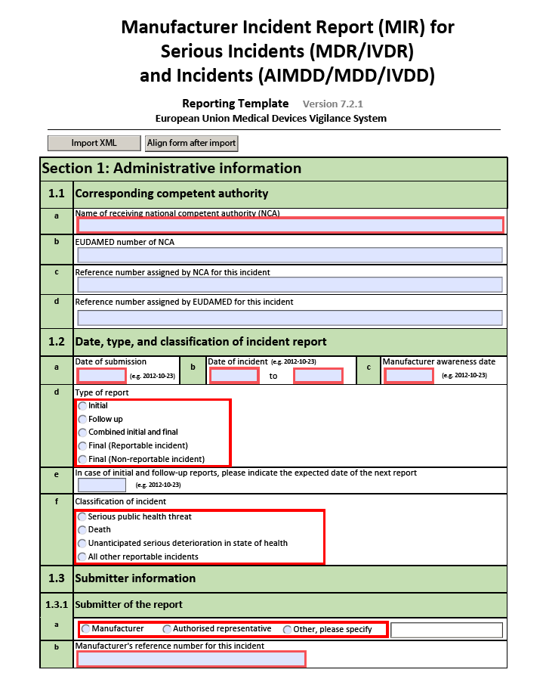
MIR Form

Slide 28
FSCA Saha Güvenliği Düzeltici Faaliyeti

Slide 29
FSCA Saha Güvenliği Düzeltici Faaliyeti
FSCA şunları içerebilir:
bir tıbbi cihazın tedarikçiye iadesi;
cihazın kullanıcı tarafından muayenesi / incelemesi;
tıbbi cihaz modifikasyonu;
tıbbi cihaz değişimi;
tıbbi cihaz imhası;
tıbbi cihazın kullanımı ve/veya hastaların, kullanıcıların veya başkalarının takibiyle ilgili olarak üretici tarafından verilen tavsiyeler (örn. tıbbi cihazın artık piyasada olmadığı veya geri çekildiği ancak halen kullanımda olabileceği durumlarda veya tanı cihazları için analitik duyarlılık veya özgüllükte değişiklik).
FSCA, müşterilere bir SAHA GÜVENLİK BİLDİRİMİ (FSN) ile bildirilmelidir.

Slide 30
FSCA Saha Güvenliği Düzeltici Faaliyeti

Slide 31
Ürünlere Özel Vijilans Rehberleri

Slide 32
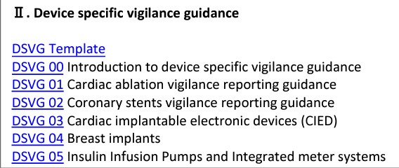
Rehberler;
Olumsuz olaya neden olan veya olaya katkıda bulunan cihaz performans sorunları olarak nelerin bildirilmesi gerektiğini gösteren örnekleri içermektedir.
Ürünlere Özel Vijilans Rehberleri
Notes:
DSVG 05 İnfüzyon pompaları için olan rehber dokumanı;
Madde 5. IMDRF Terminolojileri dokumanı Ek A: Medical device problem codes larını da içererek yayınlanmıştır. Diğerlerinde bu kodlar yer almamaktadır.

Slide 33


